Slide 1
Vocabulary
Revision
Y7 French
Term 3.2 - Week 1
Kirsten Somerville / Natalie Finlayson / Rachel Hawkes
Date updated: 29/05/20
Notes:
Revising a range of vocabulary from terms 1, 2 and 3.1.

Slide 2
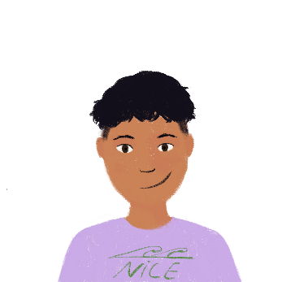
Préparer le voyage
lire
Amir prépare un voyage en train. Il prend quatre choses.
Que fait-il avec chaque chose ? Écris le verbe.
Je prends …
une radio
un film
mes devoirs
des vêtements
faire
regarder
1
écouter
porter
2
3
4
Notes:
Vocabulary: associations
This starter activity practises the semantic associations between individual vocabulary items.
Students write 1-4 and choose the verb that best goes together with each noun. The verbs ‘fly’ to the correct noun on successive clicks. Definitions can be elicited while checking answers. A possible extension would be to elicit further nouns that would go with these verbs.
The task instructions contain the cognate verbe [>5000].
Estimated timings: approx. 2-5 minutes

Slide 3
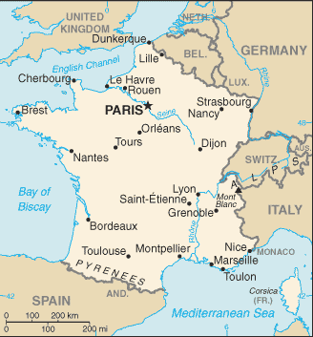
Dans le train
Le voyage de Nice à Paris est long.
Pour passer le temps, Amir fait un quiz.
Joue avec Amir – organise les mots !
QUIZ:
Organise les mots !
Notes:
Introduction to the next vocabulary activity.
Cognates used: long [202], organiser [701], quiz [>5000]

Slide 4
Organise les mots !
lire
la chanteuse
méchant
apprendre
le professeur
jobs
souvent
le médecin
sympa
rarement
school activities
calme
étudier
parfois
penser
personalities
travailler
normalement
sage
l’actrice
frequencies
Notes:
Vocabulary: categories
This activity practises grouping vocabulary items within wider semantic categories.
Students work in pairs or small groups, racing to organise the words into the four categories in the quickest possible time. Click on the English category to display the four French words. Try to elicit the parts of speech that each group belongs to – nouns, verbs, adjectives and adverbs.
Estimated timings: approx. 5 minutes

Slide 5
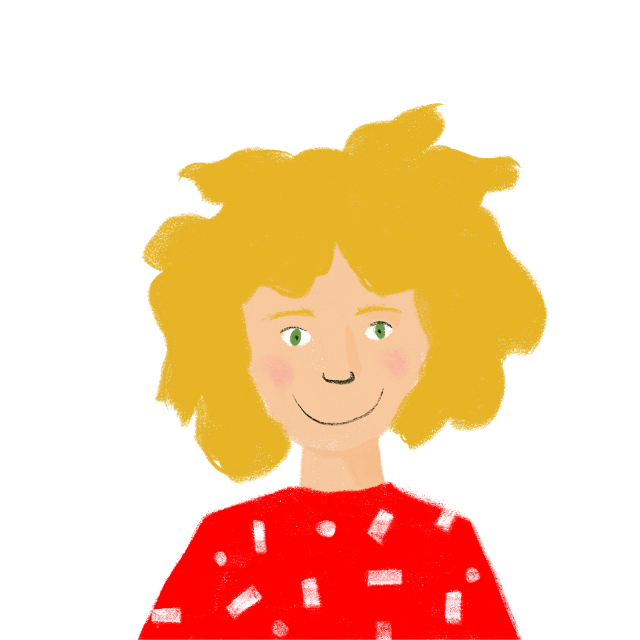
Paris, c’est comment ?
lire
Léa aime habiter à Paris. Raphaël a des idées différentes !
Écris les mots opposés.
Paris, c’est grand.
Habiter ici, c’est facile.
Le Parisien typique est sympa.
… C’est vrai !
1
Non, c’est _________.
Non, c’est _________.
Non, il est _________.
… C’est _________ !
2
3
4
faux
petit
difficile
méchant
Notes:
Vocabulary: opposites
This starter activity practises identifying antonyms from a selection of adjectives.
Students write 1-4 and the opposite word. The verbs ‘fly’ to the correct position on successive clicks. Definitions can be elicited while checking answers.
Cognates used: différent [350], opposé [(opposer) 585], Parisien [2549], typique [4178].
Estimated timings: approx 2 minutes

Slide 6
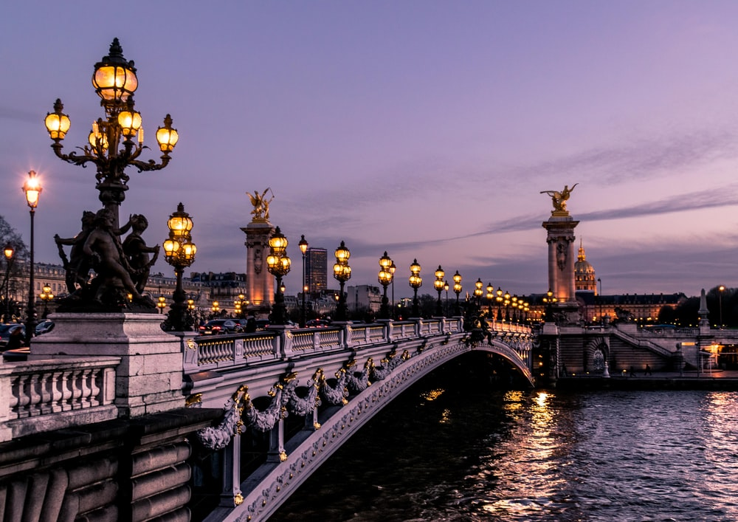
Le tour de Paris
lire
C’est …
1
une grande rue
un bâtiment moderne
un beau parc
un pont important
une église intéressante
une vieille université
un café sympa
un bon cinéma
2
3
4
5
6
7
8
Alexandre-III
Notes:
Vocabulary: meaning
Slides 25-32 check understanding of the vocabulary from the previous activity.
Students can either say the answers or write them on mini whiteboards. Answers appear on clicks.
Estimated timings: approx. 2 minutes

Slide 7
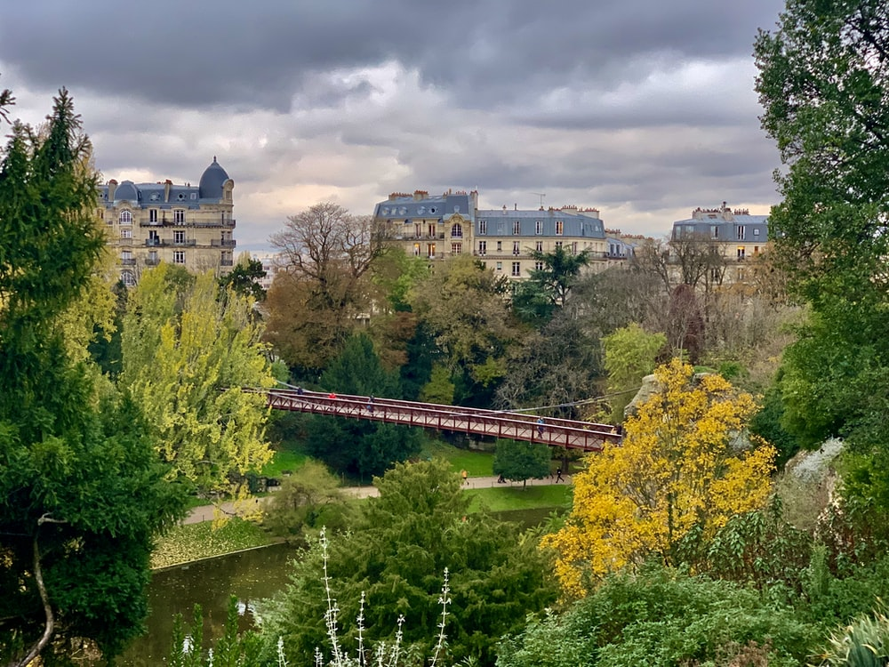
Le tour de Paris
lire
C’est …
1
une grande rue
un bâtiment moderne
un beau parc
un pont important
une église intéressante
une vieille université
un café sympa
un bon cinéma
2
3
4
5
6
7
8
Buttes-Chaumont

Slide 8
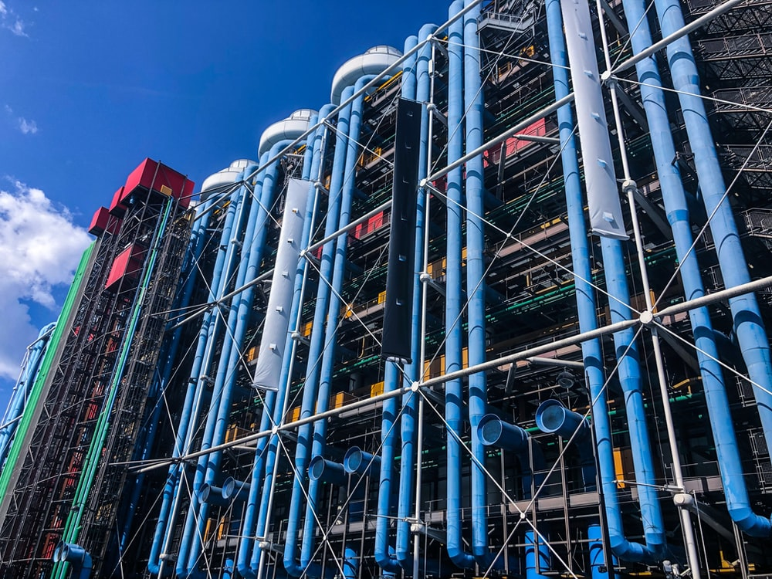
Le tour de Paris
lire
C’est …
1
une grande rue
un bâtiment moderne
un beau parc
un pont important
une église intéressante
une vieille université
un café sympa
un bon cinéma
2
3
4
5
6
7
8
le Centre Pompidou

Slide 9
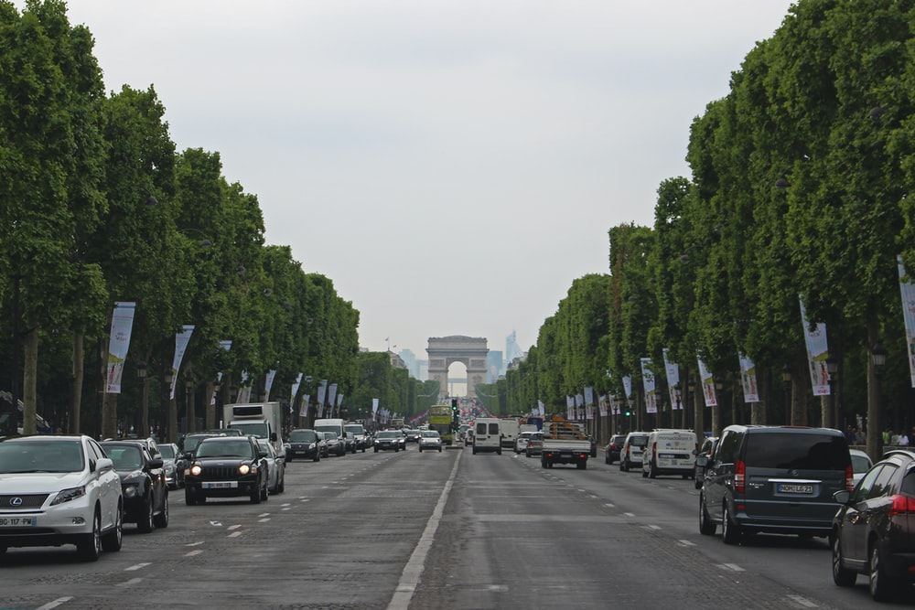
Le tour de Paris
lire
C’est …
1
une grande rue
un bâtiment moderne
un beau parc
un pont important
une église intéressante
une vieille université
un café sympa
un bon cinéma
2
3
4
5
6
7
8
les Champs Élysées

Slide 10
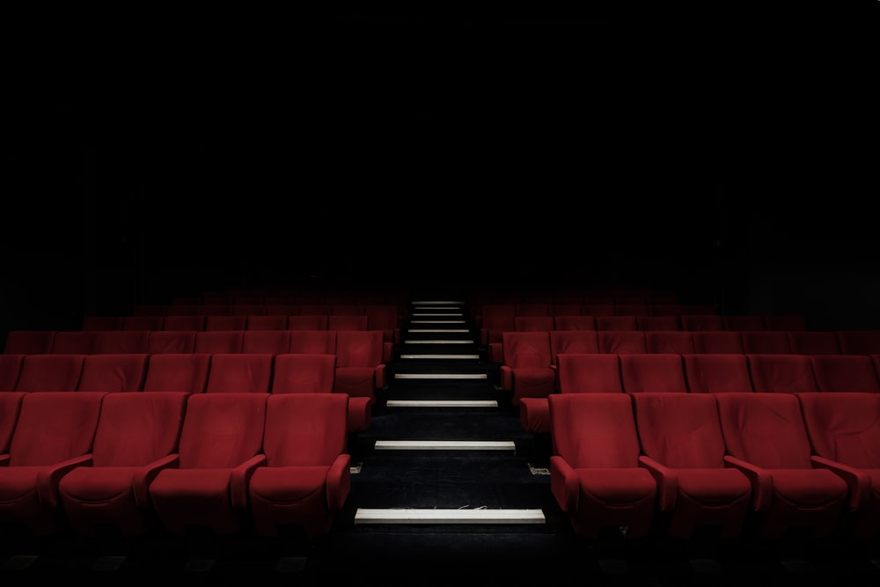
Le tour de Paris
lire
C’est …
1
une grande rue
un bâtiment moderne
un beau parc
un pont important
une église intéressante
une vieille université
un café sympa
un bon cinéma
2
3
4
5
6
7
8
le film

Slide 11
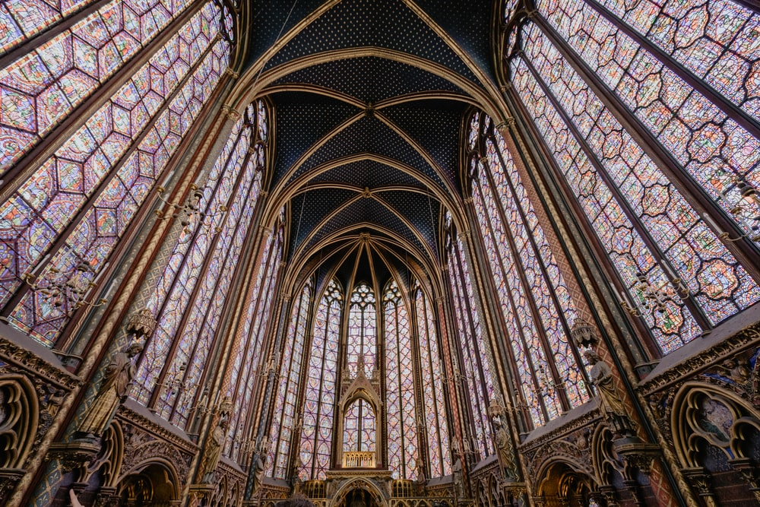
Le tour de Paris
lire
C’est …
1
une grande rue
un bâtiment moderne
un beau parc
un pont important
une église intéressante
une vieille université
un café sympa
un bon cinéma
2
3
4
5
6
7
8
Sainte-Chapelle

Slide 12
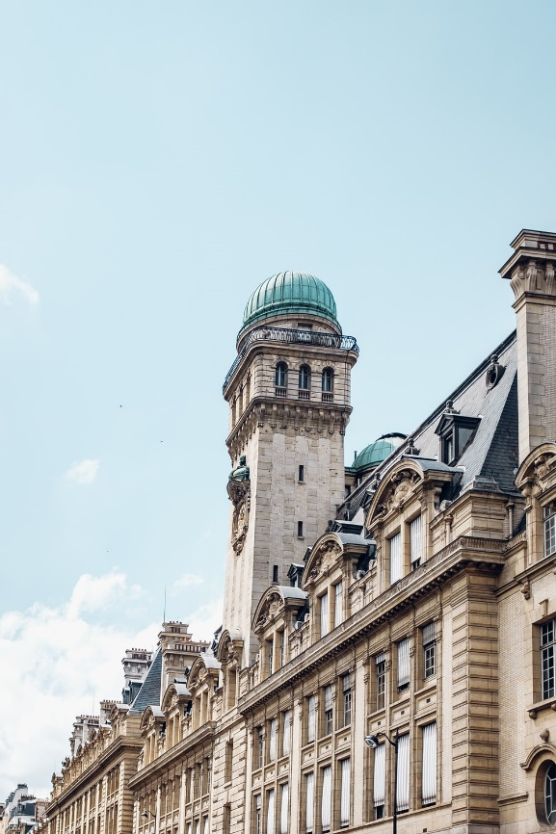
Le tour de Paris
lire
C’est …
1
une grande rue
un bâtiment moderne
un beau parc
un pont important
une église intéressante
une vieille université
un café sympa
un bon cinéma
2
3
4
5
6
7
8
la Sorbonne

Slide 13
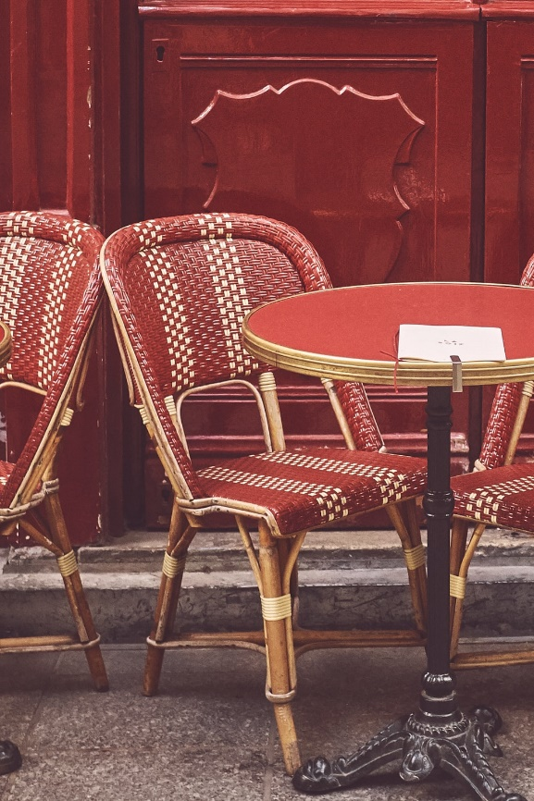
Le tour de Paris
lire
C’est …
1
une grande rue
un bâtiment moderne
un beau parc
un pont important
une église intéressante
une vieille université
un café sympa
un bon cinéma
2
3
4
5
6
7
8
la terrasse

